Slide 1
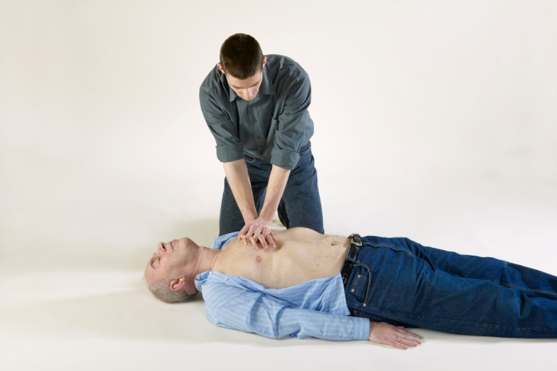
(3)-TEMEL YAŞAM DESTEĞİ

Slide 2
Solunum ve Kalp Durması Nedir?
Solunum Durması: Solunum hareketlerinin durması nedeniyle vücudun yaşamak için ihtiyacı olan oksijenden yoksun kalmasıdır.
Hemen yapay solunuma başlanmaz ise bir süre sonra kalp durması meydana gelir.
Kalp Durması:
Bilinci kapalı kişide kalp atımının olmaması durumudur.
Kalp durmasına en kısa sürede müdahale edilmezse dokuların oksijenlenmesi bozulacağı için beyin hasarı oluşur.

Slide 3
Kişide solunumun olmaması, bilincin kapalı olması, hiç hareket etmemesi ve uyaranlara cevap vermemesi kalp durmasının belirtisidir.

Slide 4
Temel Yaşam Desteği nedir?
Yaşam kurtarmak amacı ile hava yolu açıklığı sağlandıktan sonra, solunumu ve/veya kalbi durmuş kişiye yapay solunum ile akciğerlerine oksijen gitmesini, dış kalp masajı ile de kalpten kan pompalanmasını sağlamak üzere yapılan ilaçsız müdahalelerdir.

Slide 5
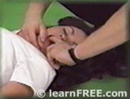
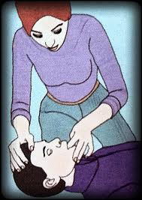
Hava Yolunu Açmak İçin
Baş Geri Çene Yukarı Pozisyonu Nasıl Verilir?
Bilinci kapalı bütün hasta/yaralılarda solunum yolu kontrol edilmelidir. Çünkü dil geriye kayabilir ya da herhangi bir yabancı madde solunum yolunu tıkayabilir. Önce ağız içine gözle bakılır, eğer yabancı cisim var ise çıkarıldıktan sonra hastaya baş geri çene yukarı pozisyonu verilir.
Bunun için;

Slide 6
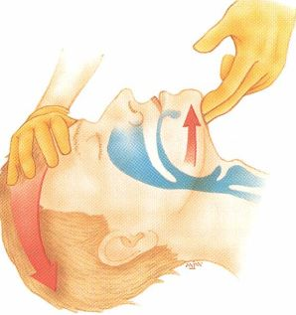
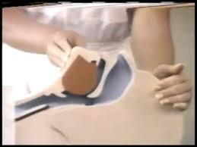
Hava Yolunu Açmak İçin Baş Geri Çene Yukarı Pozisyonu Nasıl Verilir?
Bir el alına yerleştirilir,
Diğer elin iki parmağı çene kemiğinin üzerine yerleştirilir,
Alından bastırılıp, çeneden kaldırılarak baş geriye doğru itilir,
Böylece dil yerinden oynatılarak hava yolu açıklığı sağlanmış olur.

Slide 7
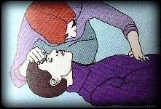
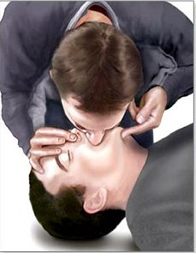
Yapay Solunum Nasıl Yapılır?
Hasta/yaralının hava yolu açıldıktan sonra, solunum
Bak-Dinle-Hisset yöntemi ile değerlendirilir,
Normal solunum yoksa ( solunum yoksa veya yetersiz ve düzensiz ise) hemen yapay solunuma başlanır.

Slide 8
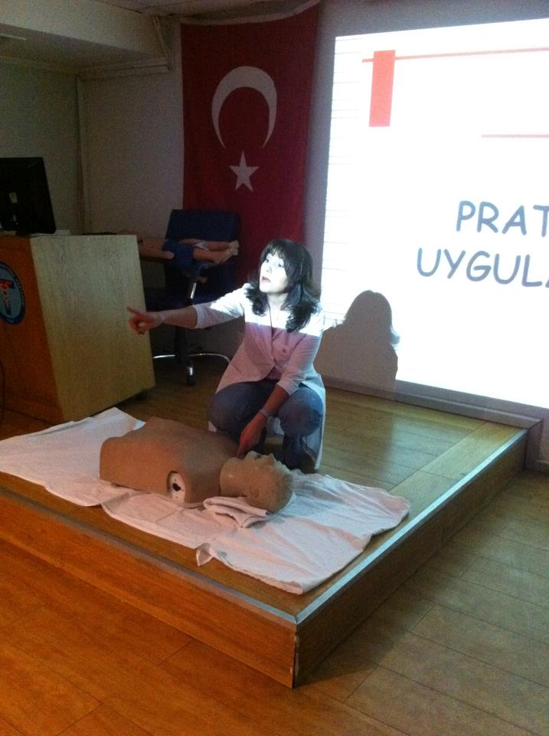
YETİŞKİNLERDE DIŞ KALP MASAJI VE YAPAY SOLUNUMUN BİRLİKTE UYGULANMASI
1- Kendisinin ve hasta/yaralının güvenliğinden emin olunur,
2- Hasta/yaralının omuzlarına dokunup
“―iyi misiniz?”diye sorularak bilinci kontrol edilir; eğer bilinci yok ise:
3- Çevreden yardım çağrılır; 112 aratılır,

Slide 9
YETİŞKİNLERDE DIŞ KALP MASAJI VE YAPAY SOLUNUMUN BİRLİKTE UYGULANMASI
4- Hasta/yaralı sert bir zemin üzerine sırt üstü yatırılır,
5- Hasta/yaralının yanına diz çökülür,
6- Hasta/yaralının boynunu ve göğsünü saran giysiler açılır,
7- Ağız içi gözle kontrol edilir; hava yolu tıkanıklığına neden olan yabancı cisim var ise çıkartılır,

Slide 10
YETİŞKİNLERDE DIŞ KALP MASAJI VE YAPAY SOLUNUMUN BİRLİKTE UYGULANMASI
8- Hava yolunu açmak için bir el hasta/yaralının alnına, diğer elin iki parmağı çene kemiğinin üzerine yerleştirilir,
9- Çene kemiğinin uzun kenarı yere dik gelecek şekilde alından bastırılıp, çeneden kaldırılarak baş geriye doğru itilir; hastaya baş geri çene yukarı pozisyonu verilir,

Slide 11
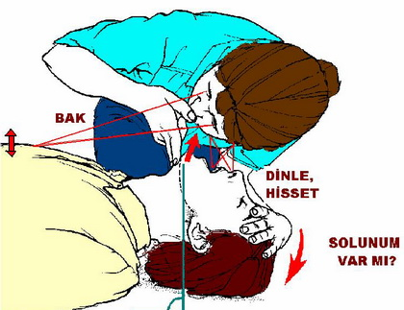
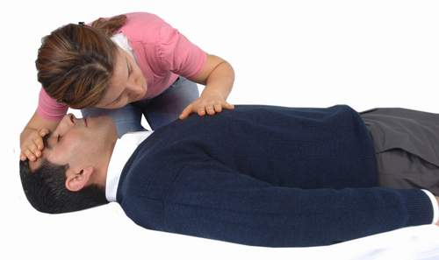
YETİŞKİNLERDE DIŞ KALP MASAJI VE YAPAY SOLUNUMUN BİRLİKTE UYGULANMASI
10- Hasta/yaralının solunum yapıp yapmadığı
bak-dinle-hisset yöntemiyle 10 saniye süre ile kontrol edilir:
Göğüs kafesinin solunum hareketlerine bakılır,
Eğilip, kulağını hastanın ağzına yaklaştırarak solunum dinlenirken diğer el göğüs üzerine hafifçe yerleştirilerek hissedilir.

Slide 12
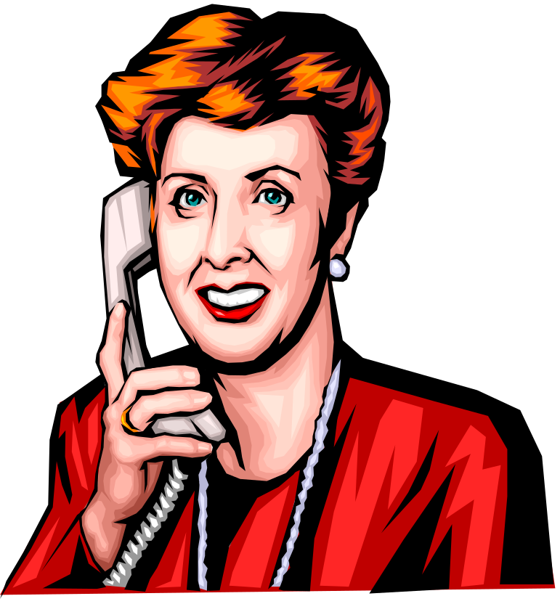
YETİŞKİNLERDE DIŞ KALP MASAJI VE YAPAY SOLUNUMUN BİRLİKTE UYGULANMASI
112
11-Hasta/ yaralının solunumu yok ise,
12-Çevrede başka kimse yok ve ilkyardımcı yalnız ise; kendisi 112’yi arar,

Slide 13
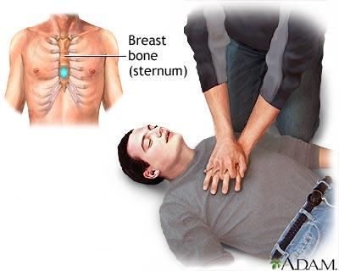
YETİŞKİNLERDE DIŞ KALP MASAJI VE YAPAY SOLUNUMUN BİRLİKTE UYGULANMASI
13- Kalp basısı uygulamak için göğüs kemiğinin alt ve üst ucu tespit edilerek alt yarısına bir elin topuğu yerleştirilir,
14- Diğer el bu elin üzerine yerleştirilir,
15- Her iki elin parmakları birbirine kenetlenir,
16- Ellerin parmakları göğüs kafesiyle temas ettirilmeden, dirsekler bükülmeden, göğüs kemiği üzerine vücuda dik olacak şekilde tutulur,

Slide 14
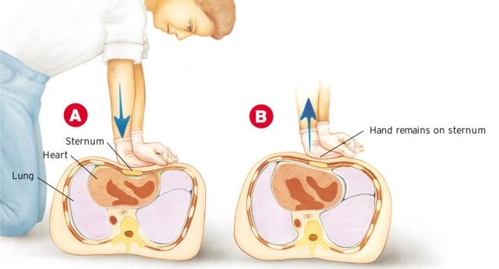
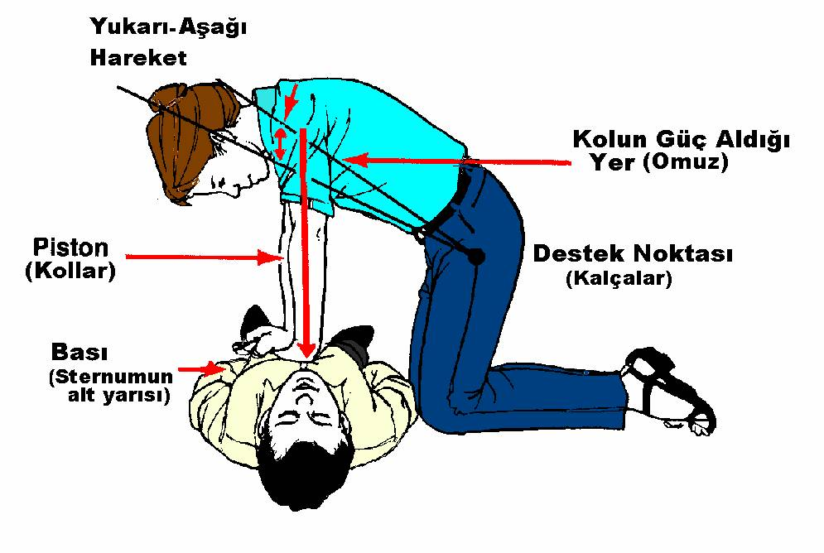
YETİŞKİNLERDE DIŞ KALP MASAJI VE YAPAY SOLUNUMUN BİRLİKTE UYGULANMASI

Slide 15
YETİŞKİNLERDE DIŞ KALP MASAJI VE YAPAY SOLUNUMUN BİRLİKTE UYGULANMASI
17- Göğüs kemiği 5 cm aşağı inecek şekilde
( yandan bakıldığında göğüs yüksekliğinin 1/3’ü kadar) bası uygulanır, bu işlemin hızı dakikada 100 bası olacak şekilde ayarlanır,
18- Baş geri çene yukarı pozisyonu tekrar verilerek hava yolu açıklığı sağlanır,
19- Alnın üzerine konulan elin baş ve işaret parmağını kullanarak hasta/ yaralının burnu kapatılır,

Slide 16
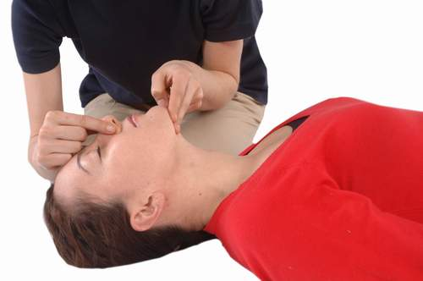
YETİŞKİNLERDE DIŞ KALP MASAJI VE YAPAY SOLUNUMUN BİRLİKTE UYGULANMASI

Slide 17
YETİŞKİNLERDE DIŞ KALP MASAJI VE YAPAY SOLUNUMUN BİRLİKTE UYGULANMASI
20- Normal bir soluk alınır, baş geri çene yukarı pozisyonunda iken hasta/yaralının ağzını içine alacak şekilde ağız yerleştirilir,
21- Hasta /yaralının göğsünü yükseltmeye yarayacak kadar her biri 1 saniye süren 2 nefes verilir, havanın geriye çıkması için zaman verilir,
22- Hasta/ yaralıya 30 kalp masajından sonra 2 solunum yaptırılır, (30;2)
23- Temel yaşam desteğine hasta/yaralının yaşamsal refleksleri veya tıbbi yardım gelene kadar kesintisiz devam edilir.

Slide 18
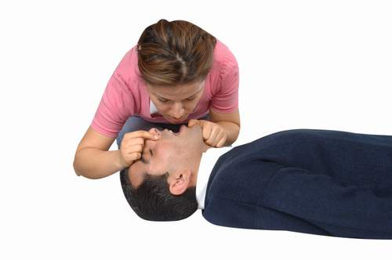
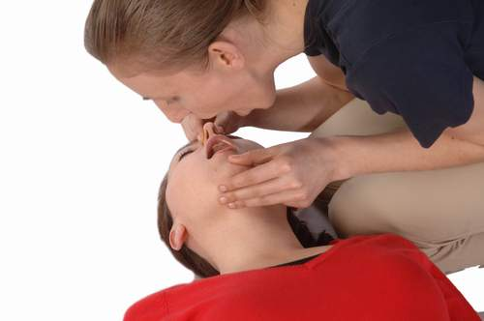
YETİŞKİNLERDE DIŞ KALP MASAJI VE YAPAY SOLUNUMUN BİRLİKTE UYGULANMASI

Slide 19
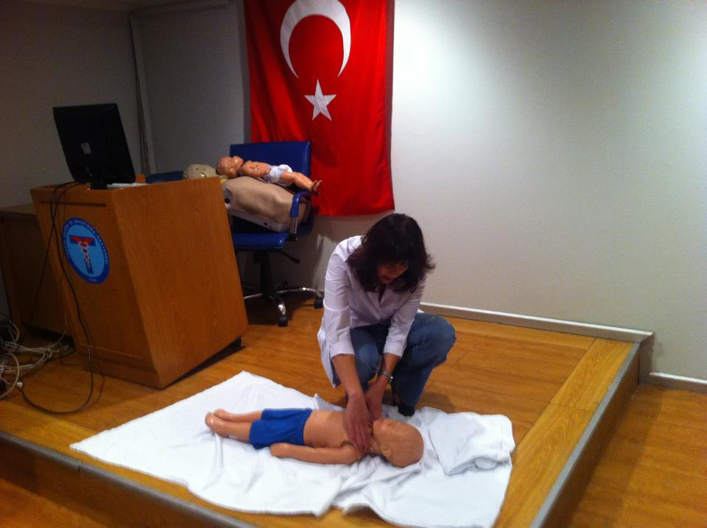
ÇOCUKLARDA (1-8 YAŞ) DIŞ KALP MASAJI VE YAPAY SOLUNUMUN BİRLİKTE UYGULANMASI
1- Kendisinin ve çocuğun güvenliğinden emin olunur,
2- Çocuğun omuzlarına dokunup “―iyi misiniz?” diye sorularak bilinci kontrol edilir; eğer bilinci yok ise:
3- Çevreden yardım çağrılır; 112 aratılır;

Slide 20
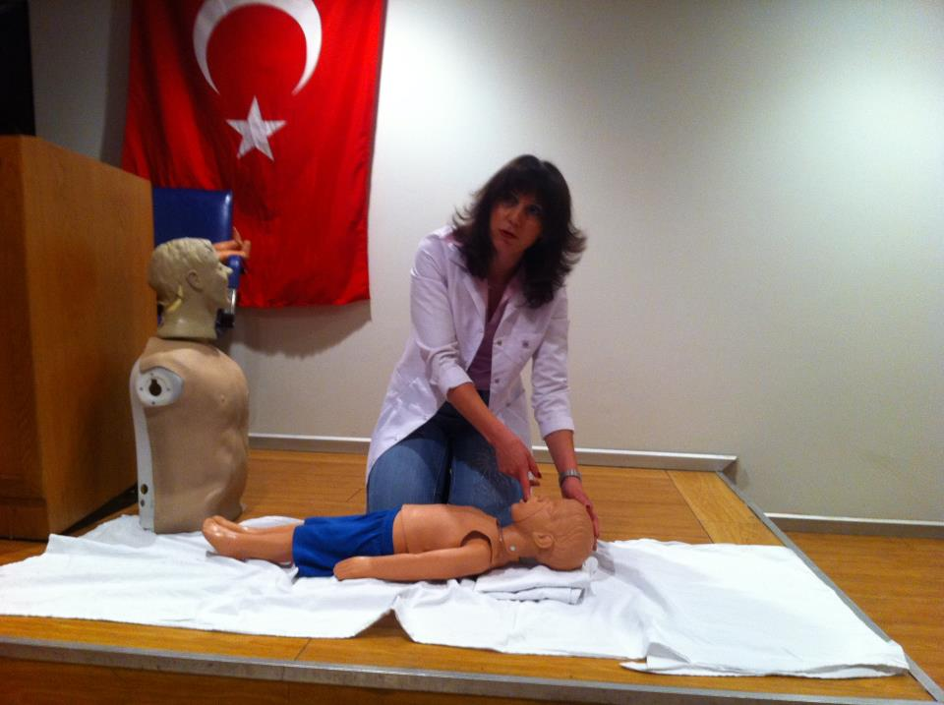
ÇOCUKLARDA (1-8 YAŞ) DIŞ KALP MASAJI VE YAPAY SOLUNUMUN BİRLİKTE UYGULANMASI
4- Çocuk sert bir zemin üzerine sırt üstü yatırılır,
5- Çocuğun yanına diz çökülür,
6- Çocuğun boynunu ve göğsünü saran giysiler açılır,
7- Ağız içi gözle kontrol edilir; hava yolu tıkanıklığına neden olan yabancı cisim var ise çıkartılır,

Slide 21
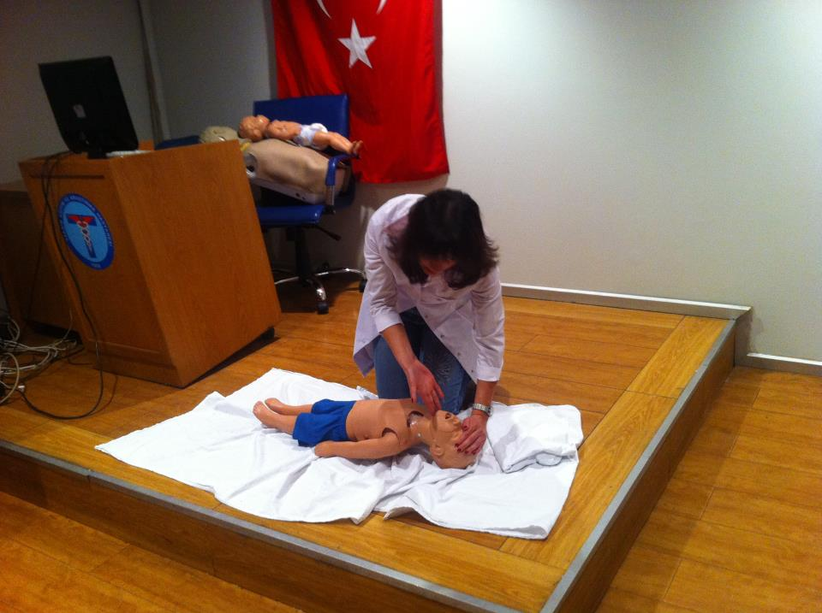
ÇOCUKLARDA (1-8 YAŞ) DIŞ KALP MASAJI VE YAPAY SOLUNUMUN BİRLİKTE UYGULANMASI
8- Hava yolunu açmak için bir el hasta/yaralının alnına, diğer elin iki parmağı çene kemiğinin üzerine yerleştirilir,
9- Çene kemiğinin uzun kenarı yere dik gelecek şekilde alından bastırılıp, çeneden kaldırılarak baş geriye doğru itilir; çocuğa baş geri çene yukarı pozisyonu verilir,

Slide 22
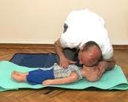
ÇOCUKLARDA (1-8 YAŞ) DIŞ KALP MASAJI VE YAPAY SOLUNUMUN BİRLİKTE UYGULANMASI
10- Hasta/yaralının solunum yapıp yapmadığı bak-dinle-hisset yöntemiyle 10 saniye süre ile kontrol edilir:
Göğüs kafesinin solunum hareketlerine bakılır,
Eğilip, kulağını hastanın ağzına yaklaştırarak solunum dinlenirken diğer el göğüs üzerine hafifçe yerleştirilerek hissedilir.

Slide 23
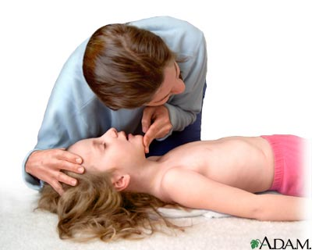
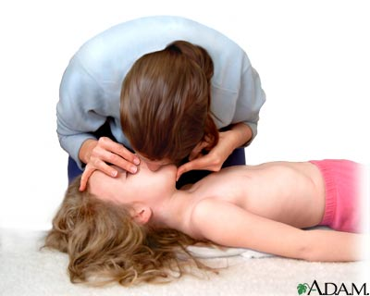
ÇOCUKLARDA (1-8 YAŞ) DIŞ KALP MASAJI VE YAPAY SOLUNUMUN BİRLİKTE UYGULANMASI
11-Solunum yok ise; alnın üzerine konulan elin baş ve işaret parmağını kullanarak çocuğun burnu kapatılır,
12- Baş geri çene yukarı pozisyonunda iken çocuğun ağzını içine alacak şekilde ağız yerleştirilir,
13-Çocuğun göğsünü yükseltmeye yarayacak kadar her biri 1 saniye süren 2 kurtarıcı nefes verilir, havanın geriye çıkması için zaman verilir,

Slide 24
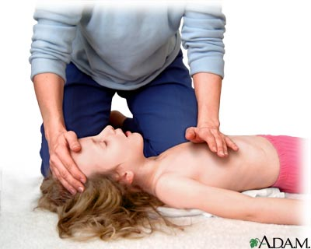
ÇOCUKLARDA (1-8 YAŞ) DIŞ KALP MASAJI VE YAPAY SOLUNUMUN BİRLİKTE UYGULANMASI
14- Kalp basısı uygulamak için göğüs kemiğinin alt ve üst ucu tespit edilerek alt yarısına bir elin
topuğu yerleştirilir,
(çocuk yetişkin görünümündeyse yetişkinlerde olduğu gibi iki el ile kalp basısı uygulanır )
15- Elin parmakları göğüs kafesiyle temas ettirilmeden, dirsek bükülmeden, göğüs kemiği üzerine vücuda dik olacak şekilde tutulur,

Slide 25
ÇOCUKLARDA (1-8 YAŞ) DIŞ KALP MASAJI VE YAPAY SOLUNUMUN BİRLİKTE UYGULANMASI
16- Göğüs kemiği 5 cm aşağı inecek şekilde ( yandan bakıldığında göğüs yüksekliğinin 1/3’ü kadar) bası uygulanır, bu işlemin hızı dakikada 100 bası olacak şekilde ayarlanır,
17- Çocuğa 30 kalp masajından sonra 2 solunum yaptırılır (30;2) ,
18- İlkyardımcı yalnız ise; 30;2 göğüs basısının 5 tur tekrarından sonra 112’yi kendisi arar,
19- Temel yaşam desteğine çocuğun yaşamsal refleksleri veya tıbbi yardım gelene kadar kesintisiz devam edilir.

Slide 26
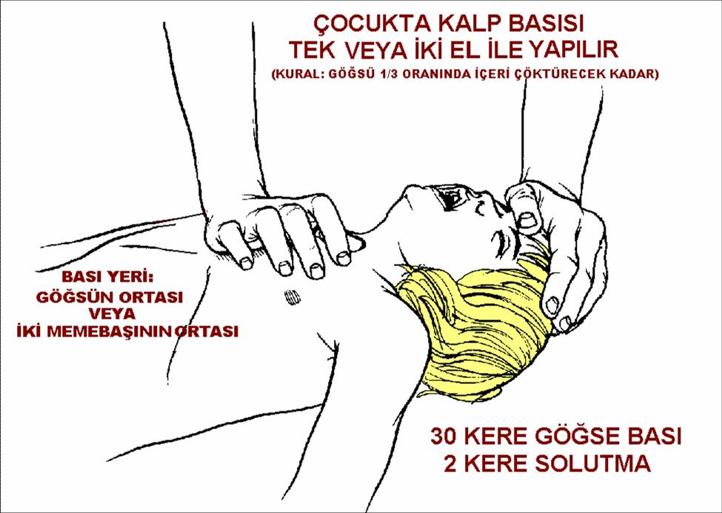
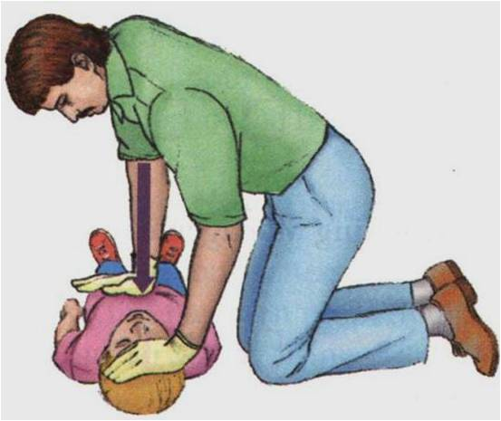
ÇOCUKLARDA (1-8 YAŞ) DIŞ KALP MASAJI VE YAPAY SOLUNUMUN BİRLİKTE UYGULANMASI

Slide 27
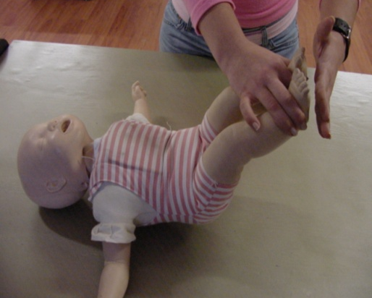
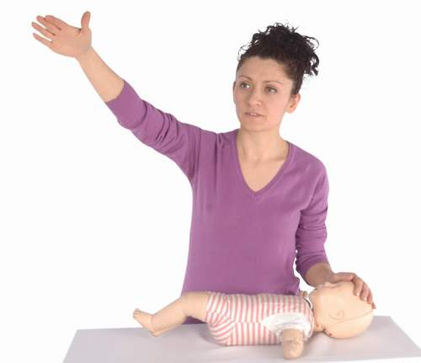
BEBEKLERDE (0–12 AY) DIŞ KALP MASAJI VE YAPAY SOLUNUMUN BİRLİKTE UYGULANMASI
1- Kendisinin ve bebeğin güvenliğinden emin olunur,
2- Ayak tabanına hafifçe vurarak bilinci kontrol edilir; eğer bilinci yok ise,
3- Çevreden yardım çağrılır; 112 aratılır;

Slide 28
BEBEKLERDE (0–12 AY) DIŞ KALP MASAJI VE YAPAY SOLUNUMUN BİRLİKTE UYGULANMASI
4- Bebek sert bir zemin üzerine sırt üstü yatırılır,
5- ilk yardımcı temel yaşam desteği uygulayacağı pozisyonu alır
(yerde uygulama yapacak ise diz çöker, masa v.b. yerde uygulama yapacak ise ayakta durur),
6- Çocuğun boynunu ve göğsünü saran giysiler açılır,

Slide 29
BEBEKLERDE (0–12 AY) DIŞ KALP MASAJI VE YAPAY SOLUNUMUN BİRLİKTE UYGULANMASI
7- Ağız içi gözle kontrol edilir; hava yolu tıkanıklığına neden olan yabancı cisim var ise çıkartılır,
8-Hava yolunu açmak için, bir el bebeğin alnına, diğer elin iki parmağı çene kemiğine koyulup baş hafifçe yukarı geri itilerek eğilir, baş geri çene yukarı pozisyonu verilir,

Slide 30
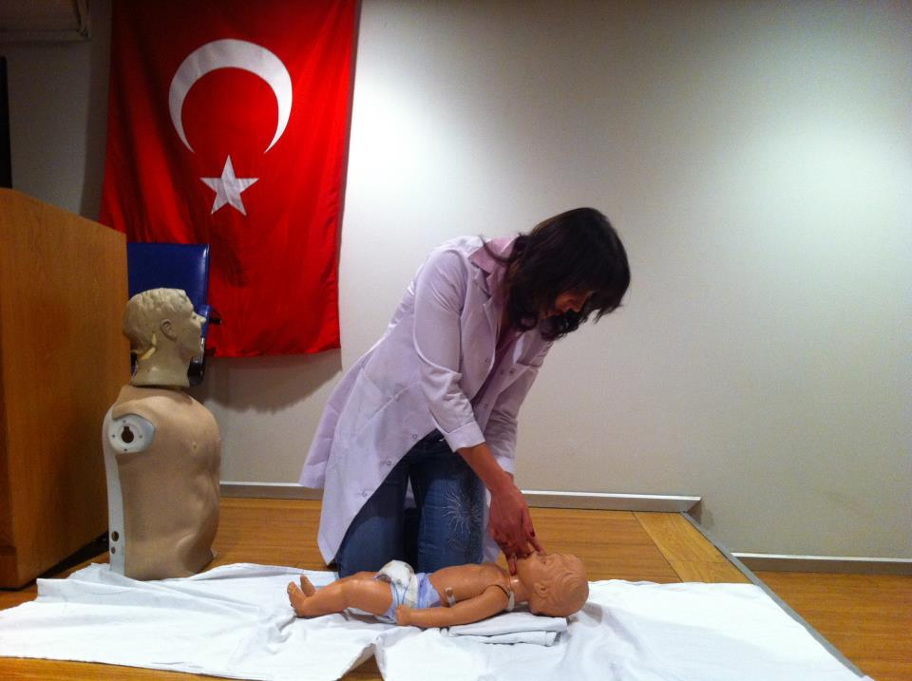
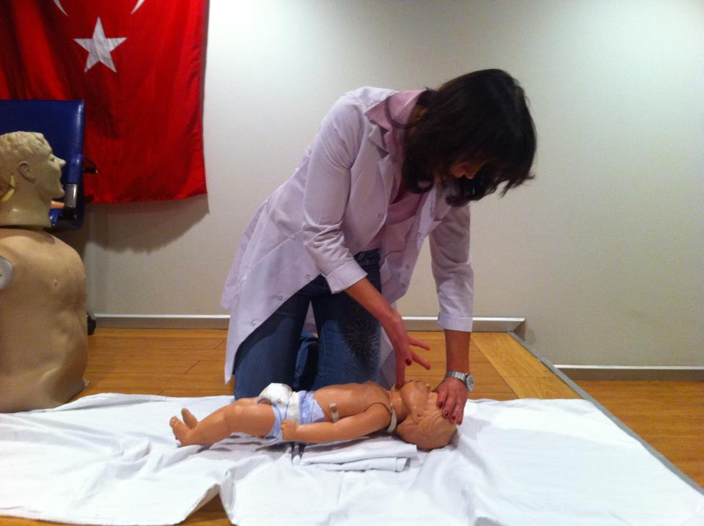
BEBEKLERDE (0–12 AY) DIŞ KALP MASAJI VE YAPAY SOLUNUMUN BİRLİKTE UYGULANMASI

Slide 31
BEBEKLERDE (0–12 AY) DIŞ KALP MASAJI VE YAPAY SOLUNUMUN BİRLİKTE UYGULANMASI
9- Bebeğin solunum yapıp yapmadığı bak-dinle-hisset yöntemiyle 10 saniye süre ile kontrol edilir:
  Göğüs kafesinin solunum hareketlerine bakılır,
  Eğilip, kulağını hastanın ağzına yaklaştırarak solunum dinlenirken diğer el göğüs üzerine hafifçe yerleştirilerek hissedilir,

Slide 32
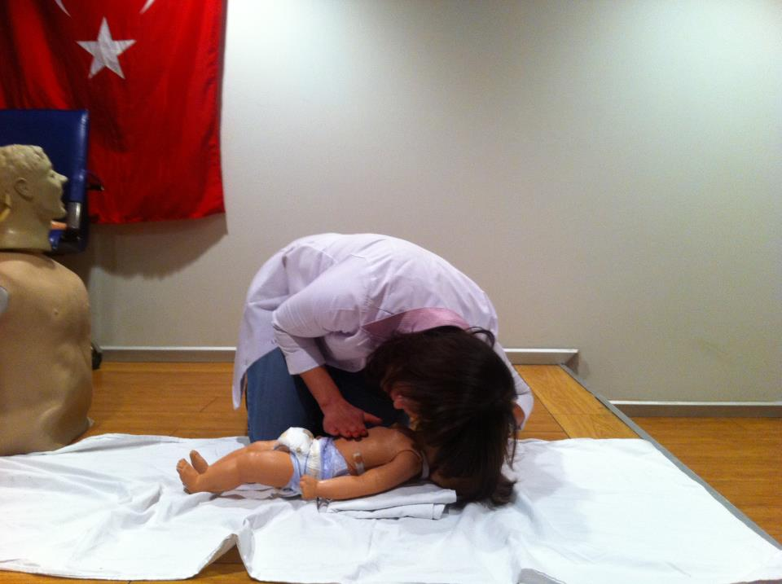
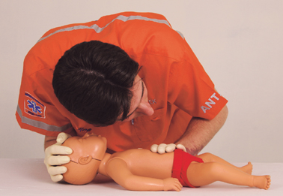
BEBEKLERDE (0–12 AY) DIŞ KALP MASAJI VE YAPAY SOLUNUMUN BİRLİKTE UYGULANMASI

Slide 33
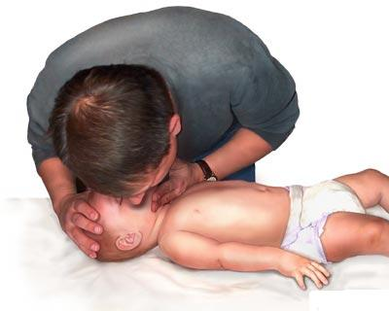
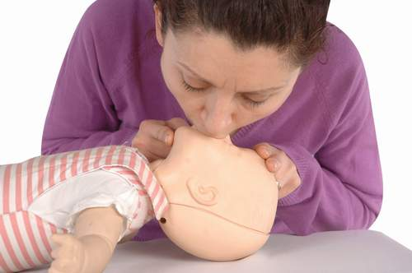
BEBEKLERDE (0–12 AY) DIŞ KALP MASAJI VE YAPAY SOLUNUMUN BİRLİKTE UYGULANMASI
10- Solunum yoksa ağız dolusu nefes alınır ve ağız bebeğin ağız ve burnunu içine alacak şekilde yerleştirilir,
11- Bebeğin göğsünü yükseltmeye yarayacak kadar her biri 1 saniyenin üzerinde 2 solunum verilir, havanın geriye çıkması için zaman verilir,

Slide 34
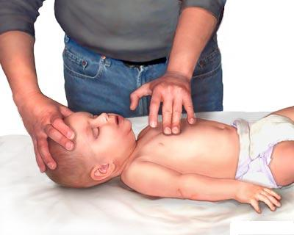
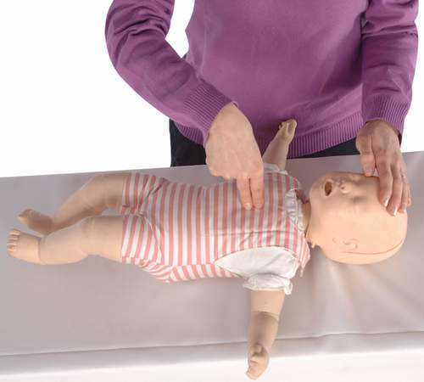
BEBEKLERDE (0–12 AY) DIŞ KALP MASAJI VE YAPAY SOLUNUMUN BİRLİKTE UYGULANMASI
12- Kalp basısı uygulamak için bebeğin (iki meme başının altındaki hattın ortası göğüs merkezini oluşturur) göğüs merkezi belirlenir,
13- Bir elin orta ve yüzük parmağı bebeğin göğüs merkezine yerleştirilir,
14- Göğüs kemiği 1–1,5 cm aşağı inecek şekilde
( yandan bakıldığında göğüs yüksekliğinin 1/3’ü kadar) bası uygulanır, bu işlemin hızı dakikada 100 bası olacak şekilde ayarlanır,

Slide 35
BEBEKLERDE (0–12 AY) DIŞ KALP MASAJI VE YAPAY SOLUNUMUN BİRLİKTE UYGULANMASI
15- Bebeğe 30 kalp masajından sonra 2 solunum yaptırılır (30;2) ,
16- İlkyardımcı yalnız ise; 30;2 göğüs basısının 5 tur tekrarından sonra 112’yi kendisi arar,
17- Temel yaşam desteğine bebeğin yaşamsal refleksleri veya tıbbi yardım gelene kadar kesintisiz devam edilir.

Slide 36
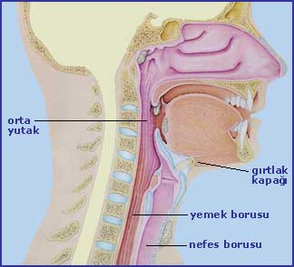
Hava Yolu Tıkanıklığı Nedir?
Hava yolunun, solunumu gerçekleştirmek için gerekli havanın geçişine engel olacak şekilde tıkanmasıdır.
Tıkanma tam tıkanma ya da kısmi tıkanma şeklinde olabilir.

Slide 37
Hava Yolu Tıkanıklığı Belirtileri Nelerdir?
Kısmi tıkanma belirtileri:
Öksürür,
Nefes alabilir,
Konuşabilir.
Bu durumda hastaya dokunulmaz, öksürmeye teşvik edilir.

Slide 38
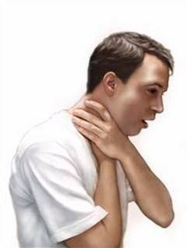
Hava Yolu Tıkanıklığı Belirtileri Nelerdir?
Tam tıkanma belirtileri:
Nefes alamaz,
Acı çeker, ellerini boynuna götürür,
Konuşamaz,
Rengi morarmıştır.
Bu durumda Heimlich Manevrası (=Karına bası uygulama) yapılır.

Slide 39
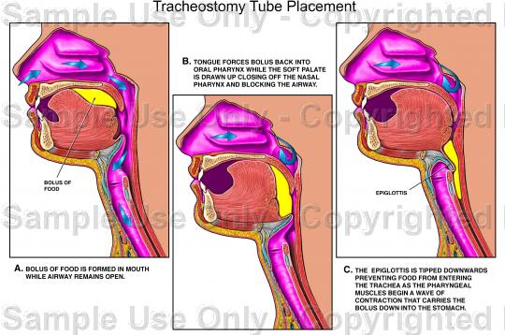
Hava Yolu Tıkanıklığı Belirtileri Nelerdir?

Slide 40
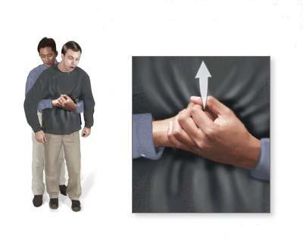
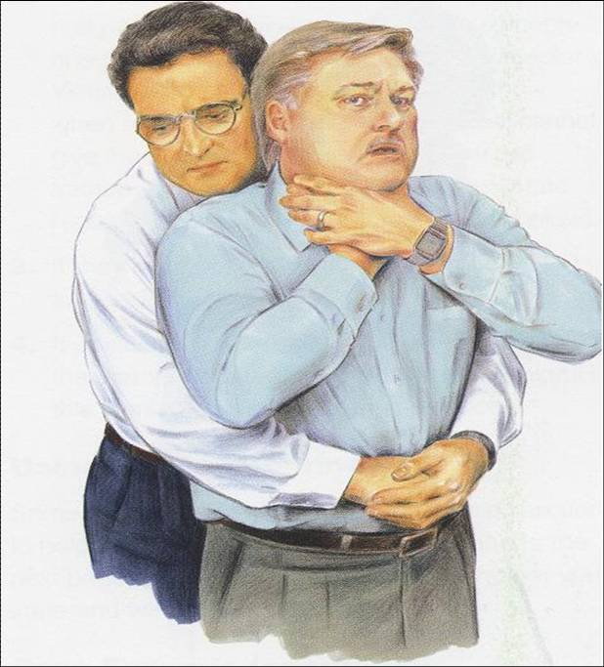
Hava Yolu Tıkanıklığı Belirtileri Nelerdir?
HEİMLİCH MANEVRASI (YETİŞKİN)
( KARIN BASISI)

Slide 41
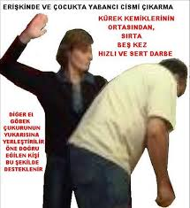
Bilinci Yerinde Tam Tıkanıklık Olan Kişilerde Heimlich Manevrası (Karına Bası Uygulama) Nasıl Yapılır?
Hasta ayakta ya da oturur pozisyonda olabilir,
Hastanın yanında veya arkasında durulur,
Bir elle göğsü desteklenerek öne eğilmesi sağlanır,
Diğer elin topuğu ile hızla 5 kez sırtına ( kürek kemikleri arasına) süpürür tarzda vurulur,
Tıkanıklığın açılıp açılmadığına bakılır, açıldıysa işlem durdurulur,

Slide 42
Bilinci YerindeTam Tıkanıklık Olan Kişilerde Heimlich Manevrası Nasıl Uygulanır?
Tıkanıklık açılmadıysa heimlich manevrası yapılır;
Hastanın arkasına geçip sarılarak gövdesi kavranır,
Bir elin başparmağı midenin üst kısmına, göğüs kemiği altına gelecek şekilde yumruk yaparak konur. Diğer el ile yumruk yapılan el kavranır,
Kuvvetle arkaya ve yukarı doğru bastırılır,
Bu hareket 5 kez yabancı cisim çıkıncaya kadar tekrarlanır,

Slide 43
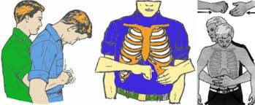
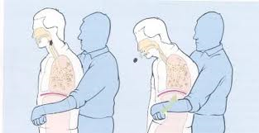
Bilinci Yerinde Tam Tıkanıklık Olan Kişilerde Heimlich Manevrası (Karına Bası Uygulama) Nasıl Yapılır?
HEİMLİCH MANEVRASI (YETİŞKİNLERDE)
( KARIN BASISI)

Slide 44
Bilinci YerindeTam Tıkanıklık Olan Kişilerde Heimlich Manevrası Nasıl Uygulanır?
Tıkanıklık açılmadıysa tekrar sırtına vurulur,
Bu işlemler 5’er kez olacak şekilde dönüşümlü olarak tekrarlanır,
Hastanın bilinci kapanırsa, sert zemin üzerine yatırılır,
Şah damarından nabız ve solunum değerlendirilir,
Tıbbi yardım istenir (112),
Temel yaşam desteği uygulanır.

Slide 45
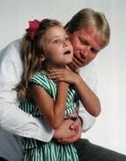
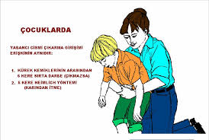
Bilinci YerindeTam Tıkanıklık Olan Kişilerde Heimlich Manevrası Nasıl Uygulanır?
HEİMLİCH MANEVRASI (ÇOCUKLAR)
( KARIN BASISI)

Slide 46
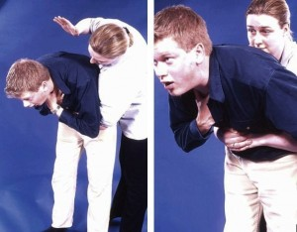
Bilinci YerindeTam Tıkanıklık Olan Kişilerde Heimlich Manevrası Nasıl Uygulanır?

Slide 47
Bilincini Kaybetmiş (Bilinci Kapalı) Kişilerde Heimlich Manevrası:
Hasta yere yatırılır, yan pozisyonda sırtına 5 kez vurulur,
Tıkanma açılmadığı takdirde hasta düz bir zeminde başı yana çevrilir,
Hastanın bacakları üzerine ata biner şekilde oturulur,
Bir elin topuğunu göbek ile göğüs kemiği arasına yerleştirilir, diğer el üzerine konur,

Slide 48
Bilincini kaybetmiş(=bilinci kapalı) kişilerde Heimlich Manevrası:
Göbeğin üzerinden kürek kemiklerine doğru eğik bir baskı uygulanır,
Şah damarından nabız ve solunum değerlendirilir,
İşleme yabancı cisim çıkıncaya kadar devam edilir,
Tıbbi yardım istenir (112),
Bu hareketi 5–7 kez yabancı cisim çıkıncaya kadar ya da yardım gelinceye kadar devam edin,

Slide 49
Bilincini kaybetmiş(=bilinci kapalı) kişilerde Heimlich Manevrası:
Bu tür olgularda havayolu tıkanıklığından şüphelenildiğinde, ilkyardımcılar Temel Yaşam Desteği uygulamalarını yapacaklardır. Kurtarıcı nefes verdikten sonra hava gitmiyorsa tıkanıklık olduğu düşünülür, ilkyardımcı ağız içinde yabancı cisim olup olmadığını kontrol etmeli, yabancı cisim görüyorsa çıkarmalıdır.

Slide 50
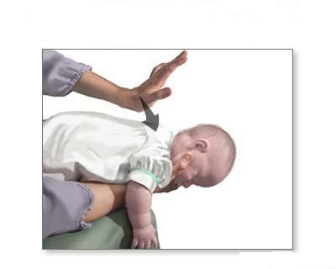
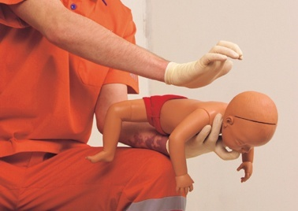
Bebeklerde Tam Tıkanıklık Olan Hava Yolunun Açılması:
Bebek ilk yardımcının bir kolu üzerine ters olarak yatırılır,
Başparmak ve diğer parmakların yardımıyla bebeğin çenesi kavranarak boynundan tutulur ve yüzüstü pozisyonda öne doğru eğilir,
Baş gergin ve gövdesinden aşağıda bir pozisyonda tutulur,
5 kez el bileğinin iç kısmı ile bebeğin sırtına kürek kemiklerinin arasına hafifçe vurulur,

Slide 51
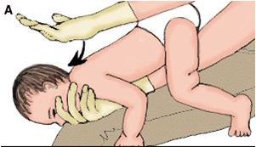

Bebeklerde Tam Tıkanıklık Olan Hava Yolunun Açılması:

Slide 52
Bebeklerde tam tıkanıklık olan hava yolunun açılması
Diğer kolun üzerine başı elle kavranarak sırtüstü çevrilir,
Yabancı cismin çıkıp çıkmadığına bakılır,
Çıkmadıysa başı gövdesinden aşağıda olacak sırtüstü şekilde tutulur,
5 kez iki parmakla göğüs kemiğinin alt kısmından karnın üs kısmına baskı uygulanır,
Yabancı cisim çıkana kadar devam edilir,
Tıbbi yardım istenir (112).

Slide 53


Bebeklerde Tam Tıkanıklık Olan Hava Yolunun Açılması:

Slide 54


Bebeklerde tam tıkanıklık olan hava yolunun açılması

Slide 55
(*)Bebek çok küçük ise ve karından baskı uygulanamıyorsa bebekler için yukarıda anlatılan uygulamalar yapılır. Ancak diğer hallerde bebeklerde yapılan uygulamalar, bilinci kapalı erişkinlerde yapılan Heimlich Manevrası uygulamaları ile aynıdır.

Slide 56
Kısmi Tıkanıklık Olan Kişilerde Nasıl İlk Yardım Uygulanır?
Eğer kişinin hava yolunda yeterli hava giriş çıkışı mevcutsa, kazazede öksürmeye teşvik edilmeli, yakından izlenmeli ve başka bir girişimde bulunulmamalıdır. Kazazedenin henüz ayakta durabildiği bu dönemde onun arka tarafında yer alınmalıdır,
Bu durumda, kazazede öncelikle bulunduğu pozisyonda bırakılmalıdır,
Kazazedenin solunum ve öksürüğü zayıflarsa ya da kaybolursa ve morarma saptanırsa derhal girişimde bulunulmalıdır,
Belirgin bir yabancı cisim, yerinden çıkmış veya gevşemiş takma dişleri varsa bunlar yerinden çıkarılır,
Eğer yabancı cisim görülemiyorsa ve hastanın durumu kötüye gidiyorsa yukarıda tam tıkanmada anlatılan uygulamalara başlanır.

